Slide 1
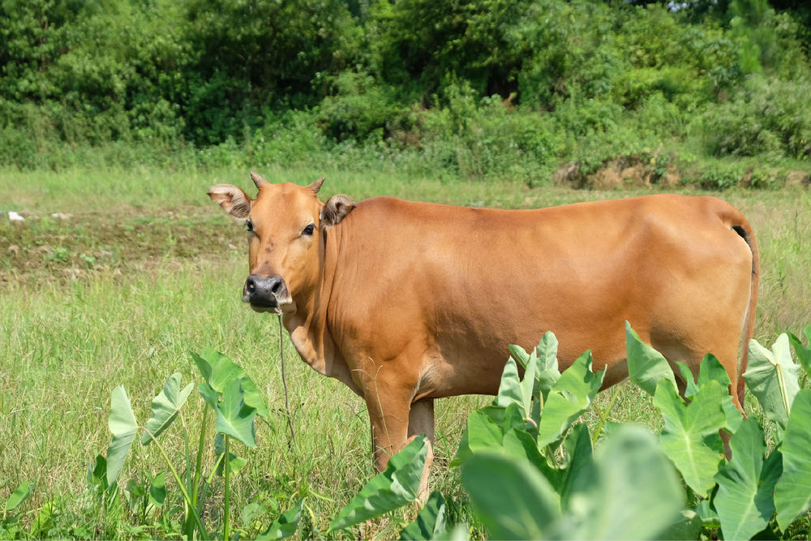
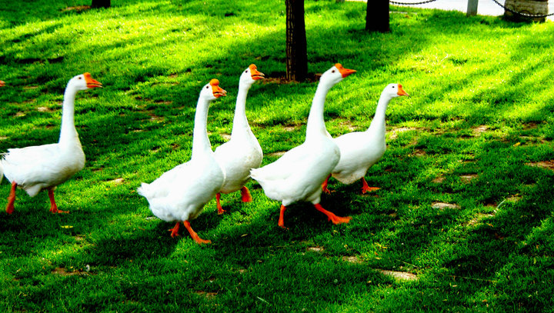
傲慢
不怕人
老实
憨厚
温顺
牛的眼睛看人，觉得人比牛大，所以牛是怕人的；鹅的眼睛看人，觉得人比鹅小，所以鹅不怕人。事情真的是这样吗?今天就让我们来学习一篇课文《牛和鹅》，看看你会得到什么启发。
同学们，让我们来看两种动物，说说他们给你留下怎样的印象？

Slide 2
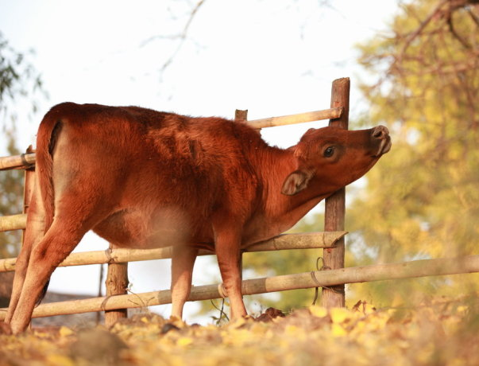

人教版 语文 四年级 上册
18 牛和鹅
第一课时
第二课时

Slide 3
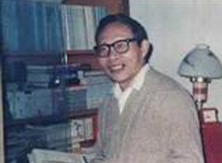
第一课时
任大霖(1929-1995)，浙江萧山人。当代儿童文学作家。一生创作了几百万字的作品，出版了数十本儿童文学作品。主要作品有《蟋蟀》《童年时代的朋友》《老法师的绝招》等。

Slide 4



朗读课文 扫清障碍
wèi
quán
chuí
bó
我会认
称
谓
一
拳
捶
打
胳
膊
píng
bù
píng
qī
qiā
酒
瓶
恐
怖
任
凭
欺
负
掐
住

Slide 5
我会写
mō
shèn
guì
chuí
wán
bó
tuō
摸
甚
跪
捶
顽
脖
脱
gài
rě
hūn
wò
shuāi
píng
qiā
概
惹
昏
握
摔
凭
掐

Slide 6

生字归类
摸
甚
跪
捶
顽
脖
脱
概
惹
昏
握
摔
凭
掐
左右结构
上下 结构

Slide 7
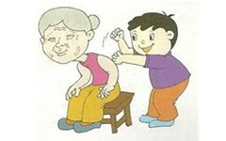
识字方法
加一加：扌+垂=捶
减一减：强-弓=虽
换一换：
溉——概
勃——脖

Slide 8
易写错
wán
不要写成“元”
顽

Slide 9
不要写成“无”
gài
概

Slide 10
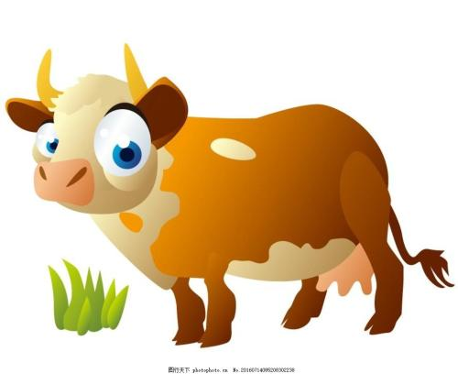
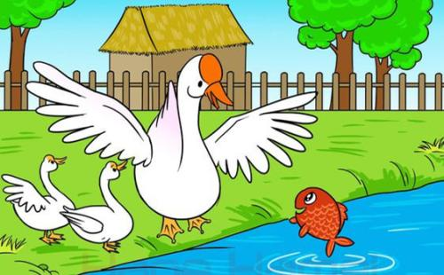
识字游戏
拼图----牛和鹅
甚至
助威
混乱
无缘无故
消失
忙乱
结实

Slide 11
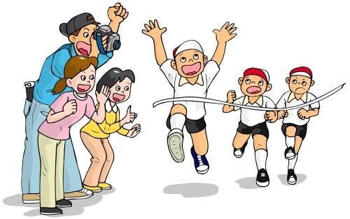
词语解释
助威：指帮助增加声势，提高士气。
拉拉队员给参加跑步比赛的同学呐喊助威。

Slide 12
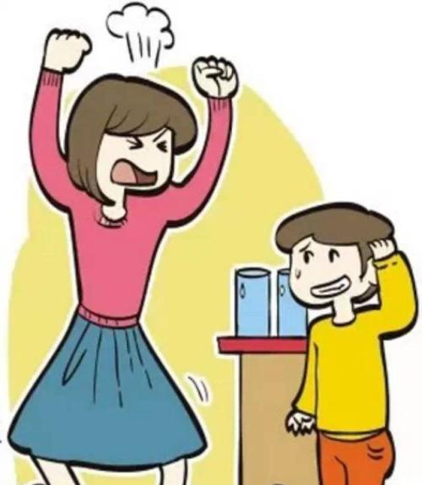
无缘无故：没有一点原因。
妈妈今天不知怎么了，无缘无故地朝我发火。

Slide 13
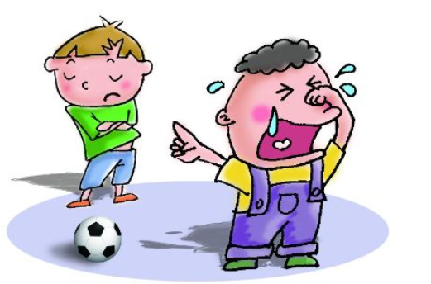
欺负：用蛮横无理的手段侵犯、压迫或侮辱。本课指鹅吓唬孩子们。
我们不能欺负那些弱小的同学。

Slide 14

整体感知
默读课文，说说这篇课文主要讲了一件什么事？
课文记叙“我”在回家的路上被鹅追赶，后来在 的帮助下赶走了鹅，再不怕鹅的故事。
金奎叔

Slide 15
课文可以分为几部分？各部分内容是什么？
1-4
第一部分（ ）：
“我们”都相信牛怕人、鹅不怕人的说法。
第二部分（ ）：
5-12
“我”遭到了鹅的欺负，金奎叔帮“我”教训了鹅，并告诉“我”不要怕鹅。
13-15
第三部分（ ）：
“我”记住了金奎叔的话，从此不再怕鹅了。

Slide 16

课堂演练
一、给下列形近字组词。
模( ) 概( ) 脱( ) 掐( )
摸( ) 既( ) 说( ) 焰( )
模样
大概
脱下
掐住
抚摸
既然
说话
火焰

Slide 17
二、根据课文内容填空。
课文记叙了 ，而后在金奎叔的帮助下， 的事。
“我”在回家的路上被鹅追赶
把鹅赶走
字词听写

Slide 18
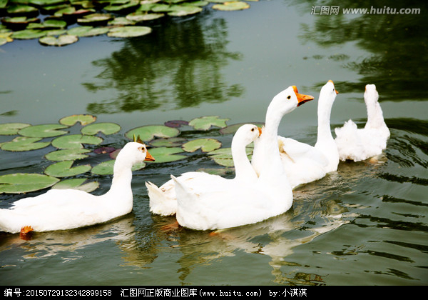
第二课时
上节课我们了解了课文内容，知道作者对待牛和鹅的态度发生了转变，这节课我们继续走进课文，看看作者态度发生转变的原因是什么呢？

Slide 19
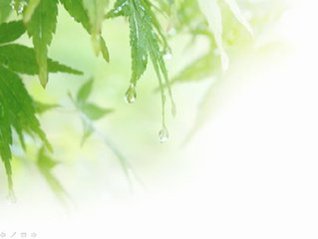

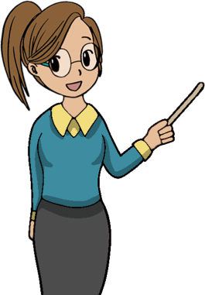
互动课堂
齐读第1、2自然段，思考、讨论：
1.大家说的这一句话你赞同吗？
2.你印象中的牛是怎样的？鹅是不是真的不怕人？

Slide 20

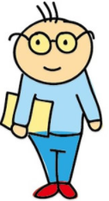
大家都说:牛的眼睛看人，觉得人比牛大，所以牛是怕人的;鹅的眼睛看人，觉得人比鹅小，所以鹅不怕人。
我们都很相信这句话。
你赞同吗？你有亲身经历吗？
红色字可以去掉吗？为什么？
不可以。“大家都说”体现了“我”对这句话相信的程度，深信不疑。
“我们”都很相信牛怕人，鹅不怕人。

Slide 21
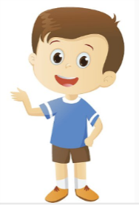
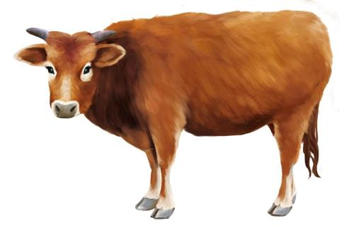
我不怕你！
你比我大，我不惹你！

Slide 22
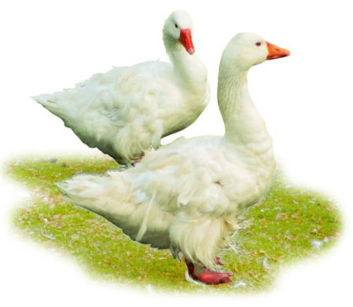
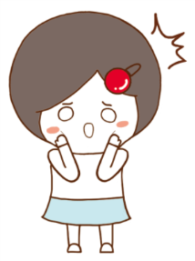
小样，你比我小，不怕你！
吓死了！

Slide 23
默读课文3、4自然段，交流、总结：
“我们”对牛和鹅的态度是怎样的？画出描写作者态度的句子。

Slide 24
对牛的态度
所以我们看到牛，一点儿不害怕，敢用手拍它的背，摸它的肚子，甚至敢用树枝去触它的屁股呢!可是牛像是无所谓似的，只是眨眨眼，把尾巴甩几甩。有的孩子还敢扳牛角，叫它跪下来，然后骑到牛背上去。
欺牛
不害怕
拍牛背
摸牛肚
触屁股
扳牛角
骑牛背
……

Slide 25
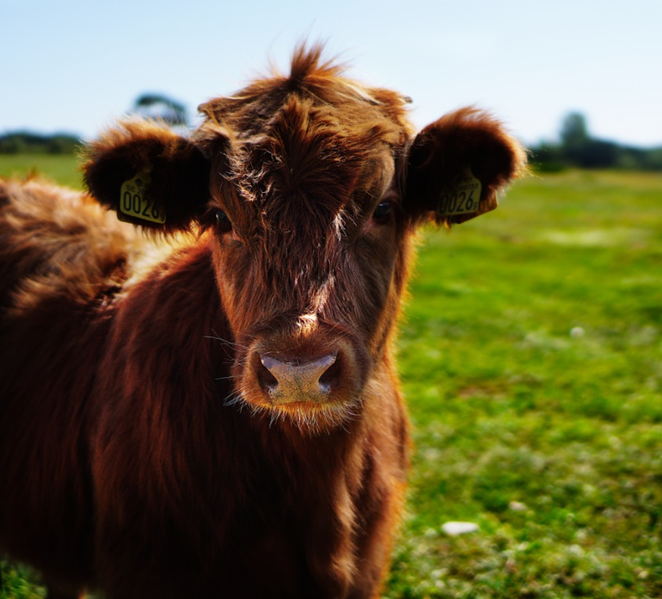
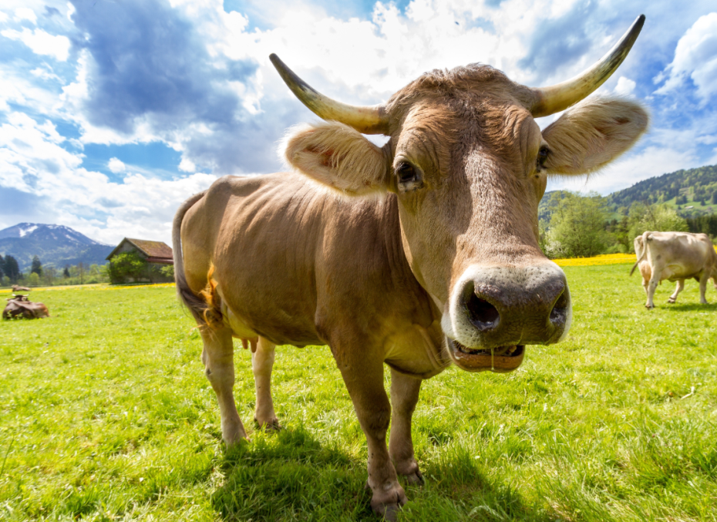
我们眼中的牛一点儿都不可怕，可以随便欺负。

Slide 26
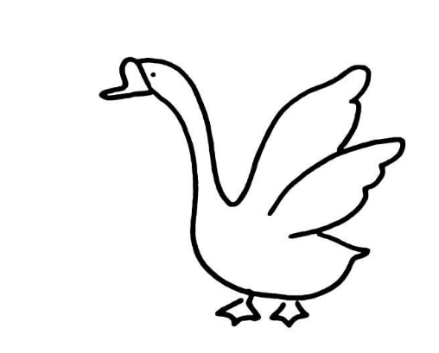
对鹅的态度
可是当我们看到鹅，那就完全两样了:总是远远地站在安全的地方才敢看它。要是在路上碰到鹅，就得绕个大圈子才敢走过去。
不敢看它
遇见鹅绕道走
怕鹅

Slide 27
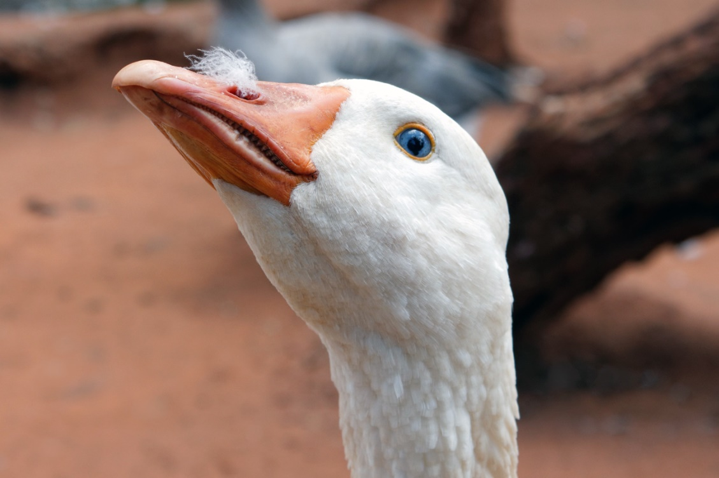
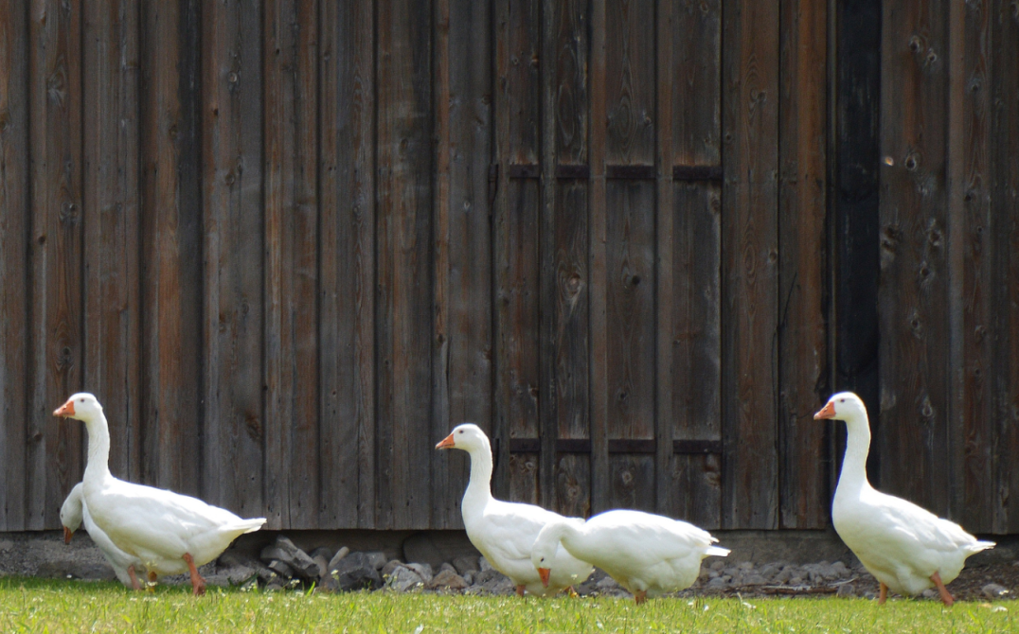
我们眼中的鹅十分可怕，我们都害怕它。

Slide 28
默读课文5-12自然段，交流、思考：
是什么事情让作者改变了看法？

Slide 29
放学后，“我们”经过池塘时遇到鹅是怎么做的？
我们马上都不说话了，贴着墙壁，悄悄地走过去……这时，有一个顽皮的孩子故意要引它们来，就吁哩哩哩地叫了一声。
起因：孩子引逗鹅

Slide 30
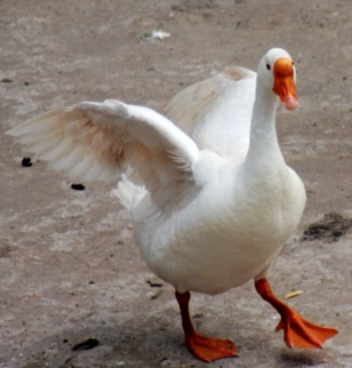
听到引逗，鹅有什么反应？
鹅听见了，就竖起头来，侧着眼睛看了看，竟爬到岸上，一摇一摆地、神气地朝我们走过来；还伸长脖子，“吭吭”地叫着，扑打着大翅膀，好像眼里根本没有我们似的。
傲慢

Slide 31

“我”逃走了吗？鹅是如何对待“我”的？
带头的那只老雄鹅就“啪嗒啪嗒”地跑了过来，“吭吭”地赶上了我，“吭吭”地张开嘴，一口就咬住了我当胸的衣襟，拉住我不放。
张狂

Slide 32
面对鹅的“攻击”，“我”有怎样的表现？
我吓得腿也软了，更跑不快。
在忙乱中，我的书包掉了，鞋子也弄脱了。我想它一定要把我咬死了，就又哭又叫：“鹅要吃我了！鹅要咬死我了！”
动作描写
心理描写
语言描写
怕鹅

Slide 33
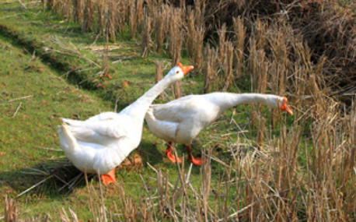
在“我”的大哭大叫下，鹅放过“我”了吗？
大概是我的哭叫更惹怒了这只老雄鹅，它用全身的力量来拖我，来啄我，并且扇动翅膀来扑打我，我几乎被它拖倒了——因为当时我还很小，只不过和它一样高呢！况且还有别的几只鹅在后面“吭吭”大叫着助威。
蛮横

Slide 34
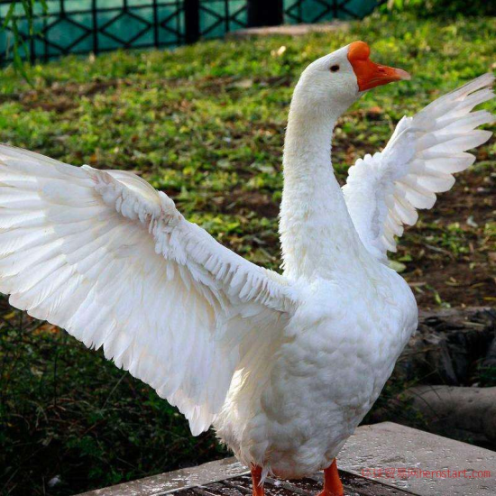
贴着墙壁悄悄地走
对鹅的恐惧
吓得脚软
又哭又叫
“我”狼狈不堪
书包掉了，鞋子脱了
侧着眼睛看
鹅的不可一世
一摇一摆、神气地走
大叫助威

Slide 35
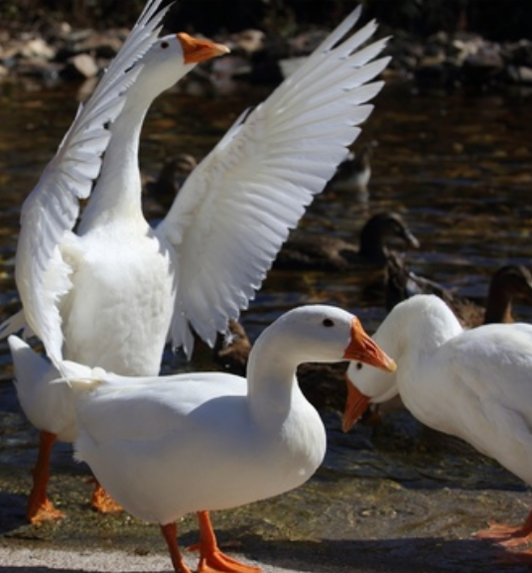
讨论：说一说这是一只怎样的老雄鹅？
这是一只神气活现、胆大妄为、气焰嚣张、不可一世、耀武扬威、趾高气扬的鹅。

Slide 36
想一想：可以用哪些四字词语概括“我”当时的处境、心理？
（课后第一题）
心惊肉跳
魂飞魄散
胆战心惊
狼狈不堪
心惊胆寒
胆小如鼠

Slide 37
默读第8自然段，思考：
在对待“怕鹅”这件事上，金奎叔的态度是怎样的？鹅面对他时，有怎样的表现？

Slide 38
金奎叔
老雄鹅
一把握住了鹅的长脖子
用脚爪划他，用嘴啄他
轻轻地把鹅提了起来然后就像摔一个酒瓶似的，呼的一下，把这只老雄鹅摔到了半空中
张开翅膀，啪啪啪地落到了池塘中。其余三只鹅也怕了，纷纷张开翅膀，跳进池塘里，向远处游去
不怕鹅
落荒而逃

Slide 39
齐读第11自然段金奎叔说的话，联系你的生活经历，说说你受到了什么启发？

Slide 40
金奎叔说：“让它这样看好了！可是，它要是凭这点来欺负人，那咱们可不答应，就得掐住它的脖子，把它摔到池塘里去。记着，霖哥儿，下次可别怕它们。”
鹅虽然把我们看得比它们小，可我们实际比它们强，我们不应该怕它，不能只听别人的话就怕它。

Slide 41
句子品析:
它虽然把我们看得比它小，可我们实在比它强呀！
这句话是在告诉我们不管别人怎么看待我们，只要我们自己能够正确地、全面地看待问题，分析问题，就会正确地认识生活。

Slide 42
默读13-15自然段，交流、总结：
经过这件事，作者对牛和鹅的认识发生了什么变化？

Slide 43
欺负它
不再欺负它
害怕、躲避
不再害怕

Slide 44
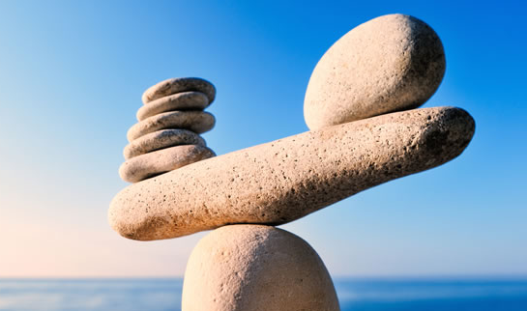
为什么“直到现在，我还记着金奎叔的话”？
虽然是一件童年小事，但“我”从金奎叔的话中明白了不要因为别人怎么说，就轻易相信，要看到自己的力量，不要盲目地怕人、怕事、怕物。别人无理欺负你，要敢于制止他，也不要因为自己强，就欺负别人。所有这些，对“我”都具有深远的意义，因此直到现在，“我”还记着金奎叔的话。
（课后第三题）

Slide 45
说一说：学完本课后，你有怎样的启示？
要看到自己的力量，不要盲目地怕人，怕事，怕物。也不要因为自己强大，就无缘无故地欺负别人。

Slide 46

结构梳理
不怕牛，怕鹅
学会正确看待生活中的问题
牛和鹅
“我”被鹅咬住，金奎叔摔鹅
不再怕鹅，不再欺负牛

Slide 47

主题概括
《牛和鹅》通过描写作者回家的路上被鹅追赶，后来在金奎叔的帮助下赶走了鹅，再不怕鹅的故事。告诉我们事情从 出发就会得到 。
不同角度
不同的结果

Slide 48

牛和鹅眼睛的传说
有一天，玉皇大帝派观音娘娘到下界察访民情。观音娘娘来到下界，见人们仅凭自己的双手劳动很辛苦，于是回天宫奏明玉帝，请求将天上的牛、羊、鹅等放到下界给人们使用。玉帝闻奏，欣然答应，让牛帮人耕地，羊帮人踩土，鹅帮人割草……

Slide 49
人们很高兴，于是，赶着牛、羊、鹅等到田里耕耘。谁知因牛的瞳孔生得很大，把人看成—点而小东西，它觉得被人牵着乱转太不应该，便转过头来，用角把人抵撞得头破肚裂。从此，牛见人就用角抵。而鹅的瞳孔很小，它把人看成一种极高大的怪物，一见人，就吓得遍身发抖，不敢走动。

Slide 50
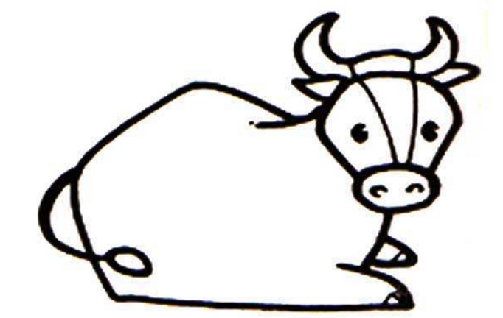
观音娘娘得知这一情况后，当即施展
神通，把牛和鹅的眼珠交换了过来。
从此，牛就服服帖帖地由人支使；而鹅换上牛的眼珠后，则把什么东西都看小了，因此无论比它大十倍、百倍的人或牲畜走过
它身边时，它都要伸着脖子啄咬一下。

Slide 51
课堂演练
一、句子练习。
金奎叔用手握住了鹅的长脖子。
1.改成“被”字句。
2.改成“把”字句。
鹅的长脖子被金奎叔用手握住了。
金奎叔用手把鹅的长脖子握住了。

Slide 52
二、我会写。
滴答滴答
啪嗒啪嗒 __________ _________ _________
哗啦哗啦
乒乓乒乓

Slide 53
三、根据课文内容填空。
《牛和鹅》中的鹅________、__________，“我”在鹅面前狼狈不堪，慌忙逃窜。课文告诉我们的道理是______________________________。
神气十足
胆大妄为
不同的角度出发会得到不同的结果

Slide 54
四、你在生活中遇到过与本文类似的事情吗？说一说吧！
小时候，我身边的同学都说大公鸡嘴巴尖，会啄人，特别可怕。所以，我每次看到大公鸡都躲得远远的。后来，妈妈养了几只大公鸡，我开始帮助妈妈喂它们，发现只要不去招惹它，它不会主动袭击我，而且大公鸡每天都打鸣，叫我早起，我彻底改变了“大公鸡是可怕的”这种印象。

